Slide 1
Scratchで
ゲームを
作ろう！
スクラッチ
つく
だい
かい
第１４回
ばん
Scratch3.0版

Slide 2


登場人物紹介
とうじょうじんぶつしょうかい
いっしょにScratchでゲームを作ろう！
なまえ
スクラッチ
名前 ： めんた
とくぎ ： プログラム
つく
なまえ
いいゲームにするぞ～！
名前 ： せいと
とくぎ ： ゲーム

Slide 3


Scratchを開いてね
スクラッチ
ひら
ウェブブラウザでhttps://scratch.mit.edu/にアクセスして、「作る」を左クリックしてね。
つく
ひだり

Slide 4

保存しておいたゲームを開こう
ほぞん
ひら
「ファイル」→
「コンピューターから読み込む」を左クリックして、前回保存したゲームを開いてね。
よ
こ
ひだり
ぜんかい
ほぞん
ひら
「〇〇〇.sb3」っていう名前のファイルだよね。
なまえ

Slide 5
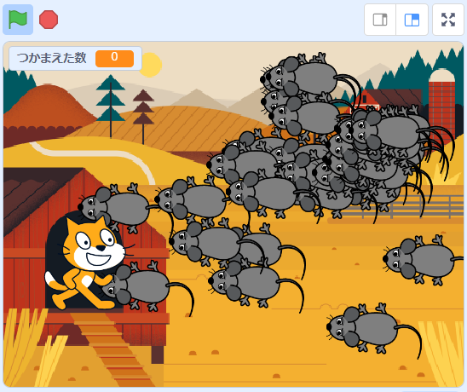
開いたゲームを実行してみよう
ひら
じっこう
お
はたを押してみよう！
前とおなじ動きをするかな？
まえ
うご
ネズミをクローンで100ぴきにふやしたよね。
うん！前に作ったゲームと
おなじだ！
まえ
つく

Slide 6
ゲームを作ろう！
レベル６
つく

Slide 7
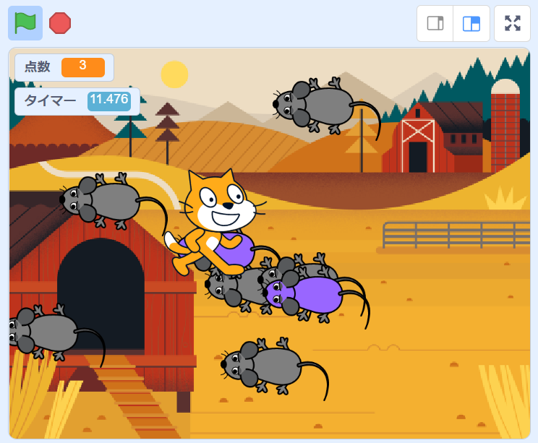
さらにゲームを改造しよう！
かいぞう
こんなゲームにしてみよう！
・せいげんじかんをつけよう
・点数制にしよう
・点数が２倍になるネズミをつくろう
てんすうせい
てんすう
ばい

Slide 8
さて、このあとは...
よーし、ネズミはいっぱい
でるようになったから、
このあとは...。
そういえば、点数をつけたいっていってなかったけ？
てんすう

Slide 9
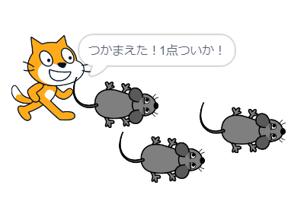
じかんせいげんと点数をつけよう
てんすう
そうそう、点数をつけるように
したいんだ。ネズミをつかまえる
たびに点数がふえるように
するとかさ。
てんすう
てんすう
てん
じゃあ、じかんをきめて、
そのじかん内につかまえた数を
点数にするっていうのはどうかな？
ない
かず
てんすう

Slide 10
ゲームクリアの条件がかわるよ
じょうけん
それいいね！
じゃあ、ゲームクリアの条件がかわるってことだね。
じょうけん
クリア条件をへんこう
じょうけん
ネズミを３びきつかまえたら
きめたじかんがたったら
そうだね。クリアの条件は、「きめたじかんがたったら」
ってことになるね。
じょうけん

Slide 11
ゲームのじかんをきめよう
よーし、じゃあ、さっそくやっていくよ。
まずはゲームのじかんをきめないとね。
どのくらいにしようか？
30秒くらいでどうかな？
びょう

Slide 12
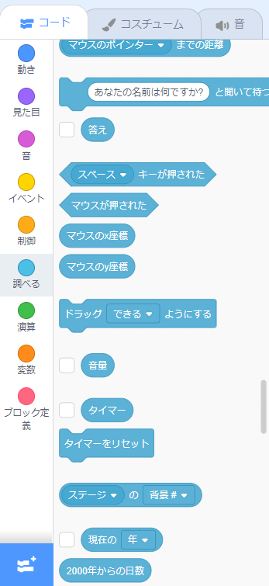
「タイマー」をつかおう
じかんにかんしては、
「タイマー」という機能があるから、これがつかえるよ。
きのう
「調べる」カテゴリにある、
このへんのやつかな？
しら

Slide 13
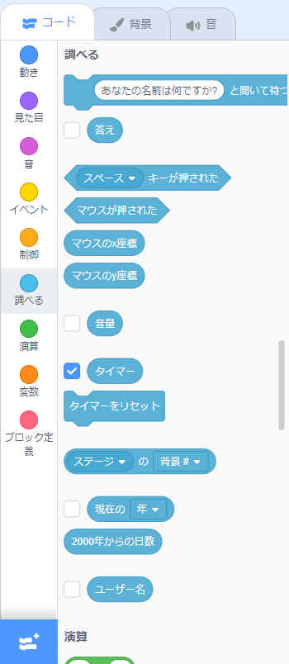
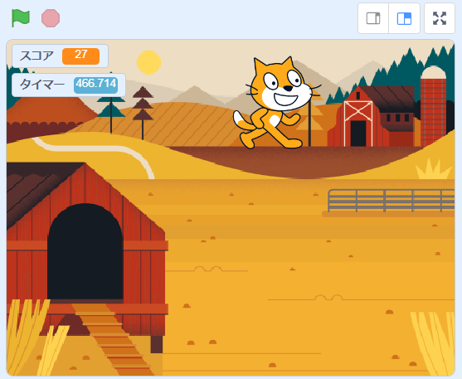
タイマーを表示しよう
ひょうじ
とりあえず、タイマーが
どんなものかみるために、
タイマーブロックの左に
チェックを入れて、
ステージに表示されるように
してみてね。
ひだり
い
ひょうじ
入れたよ。
わ、なんか、すうじが
すごいはやさでうごいてるよ。
い

Slide 14
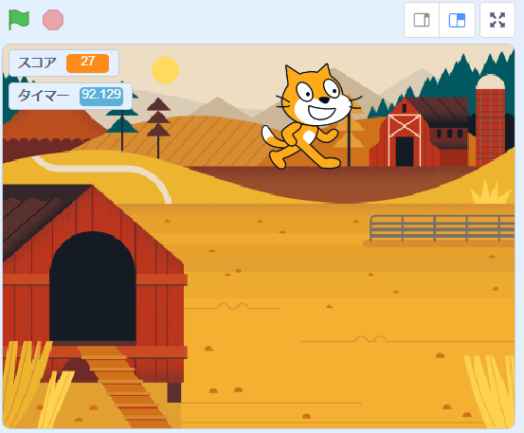
ゲームをひらいてからのけいかじかんだよ
これは、こんかいほぞんして
おいたゲームをひらいてから
なん秒たったかをあらわして
いるんだよ。
びょう
へえ～。といっている
あいだにも、どんどん
すすんでいくね。

Slide 15
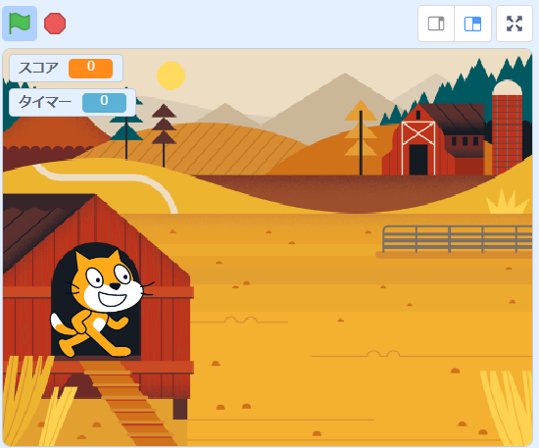
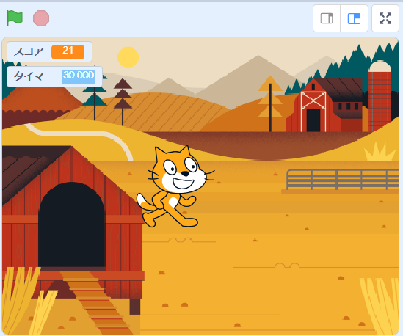
タイマーのすうじが３０になったらゲームクリアにしよう
ゲームスタート！
このタイマーを、ゲームを
スタートしたときに0に
リセットして、30になったら
ゲームクリアにすれば
いいよね。
びょう
30秒
たったら
ゲームクリア！
なるほど！

Slide 16
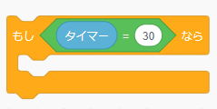
ゲームクリア条件のブロックをつくってね
じょうけん
さあ、いまのせいとくんだったら
ひとりでできるよね！
ゲームクリアの条件のブロックを
つくってみよう！
じょうけん
まかせて！！
えーと、
こうだよね！！

Slide 17
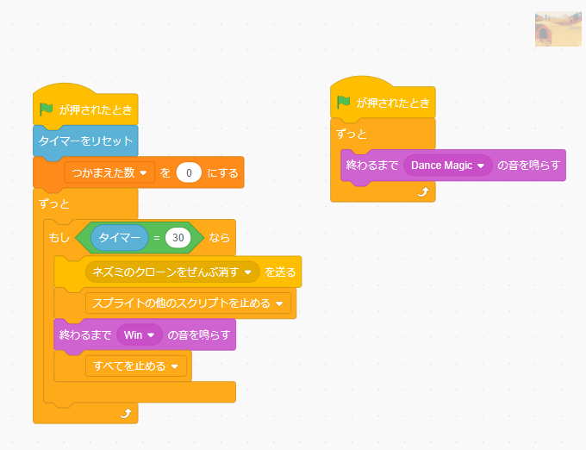
ゲームクリアの条件をかえよう
じょうけん
じゃあ、そのとおりに
ゲームクリア処理の条件を
へんこうしてね！
タイマーのリセットも
わすれずにね。
しょり
じょうけん
これでいいかな？

Slide 18
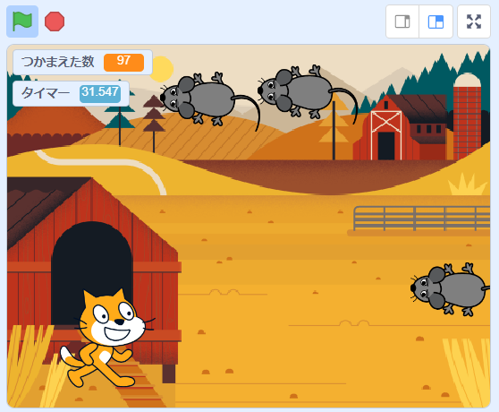
実行してみよう
じっこう
タイマーが0になって、どんどんふえて、
30になったら
ゲームクリア...
クリアにならない～！

Slide 19
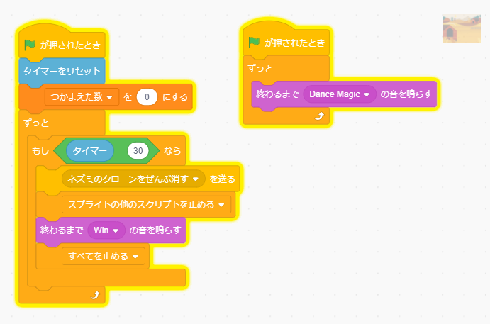
タイマーはとっても精密なんだ
せいみつ
なんで～！
ぜったいにいけると
おもったのに～！
せいみつ
タイマーはとっても精密だから、
この条件にあてはまるには、
このブロックが実行されている
ときにぴったり30（30.000のこと）じゃないといけないんだ。
0.001秒のずれも
ゆるされないんだよ。
ここが実行されたとき29.999秒だったり
30.001秒だったりすると、
条件にあてはまらず、
ずっとゲームクリアに
ならない。
じっこう
じょうけん
びょう
じっこう
びょう
じょうけん
びょう

Slide 20
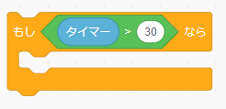
タイマーが３０より大きかったらにかえよう
おお
かんぜんに30秒ぴったりの
ときにここが実行されないと、
ゲームがつづいてしまうんだね。
びょう
じっこう
びょう
そう。だから、ちょっと30秒をこえてもきにしないことにして、条件を「タイマーが30より
大きかったら」にしよう。
じょうけん
おお

Slide 21
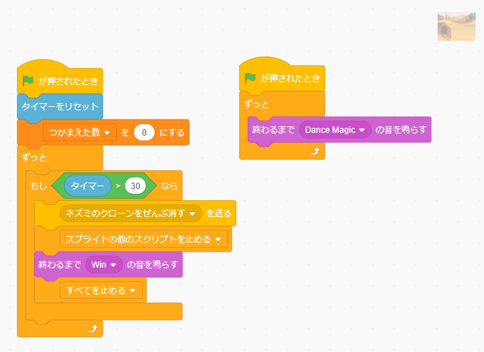
条件を「タイマー>３０」にかえよう
じょうけん
これでいい？
OKだよ！

Slide 22
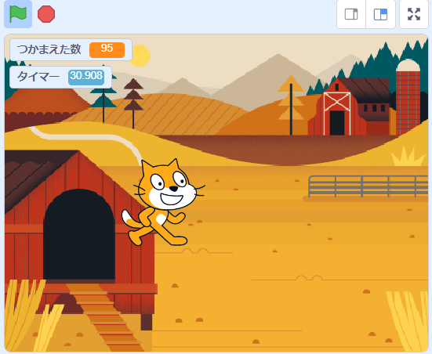
実行しよう
じっこう
こんどはゲーム
クリアになったぞ！

Slide 23
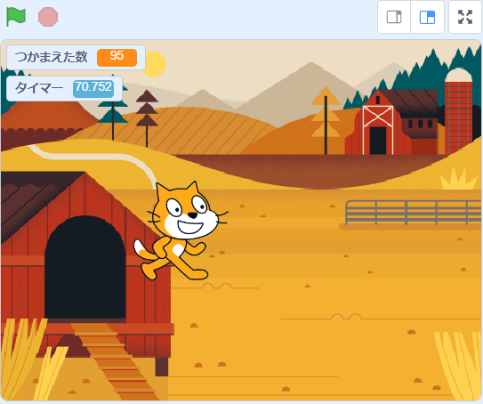
タイマーはとまらない？
お
ん？でも、ゲームが終わっても
タイマーはうごきっぱなしだね。
これはとめられないの？
そうだね。ざんねんながら、タイマーを0にクリアすることはできるけど、
とめることはできないんだ。
とめられるようなタイマーにしたい
ときは、変数をつかってじぶんで
つくることができるけど、ちょっと
むずかしいから、もっとレベルが
あがってからためしてみてね。
へんすう

Slide 24
点数は「つかまえた回数」がそのままつかえるね
てんすう
かいすう
点数は「つかまえた回数」が
そのままつかえるね。
1ぴきつかまえたら
1点ってことで。
てんすう
かいすう
てんすう
これを「点数」に
しよう
てん
そうだね！
名前だけ「点数」にかえようか。
なまえ
てんすう

Slide 25
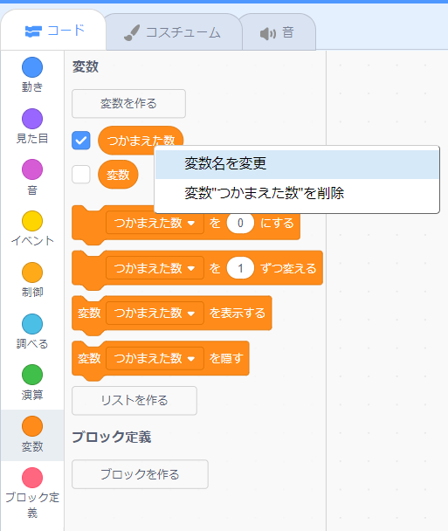
変数「つかまえた数」を「点数」という名前にかえよう
へんすう
かず
てんすう
なまえ
なまえ
ブロックパレットで変数の名前を
かえることができるよ。
「変数」カテゴリにある
「つかまえた数」の変数ブロック
を右クリックしてみてね。
へんすう
へんすう
かず
へんすう
みぎ
「変数名を変更」っていうのがあるね。
もしかしてこれ？
へんすうめい
へんこう

Slide 26
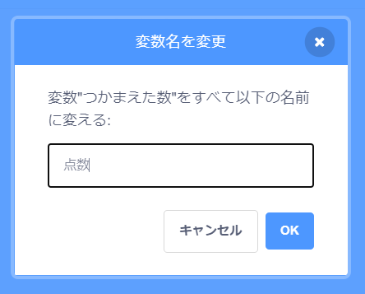
「点数」という名前にかえよう
てんすう
なまえ
うん。
こんながめんになるから、
「つかまえた数」をけして、
「点数」と入力してね。
かず
てんすう

Slide 27
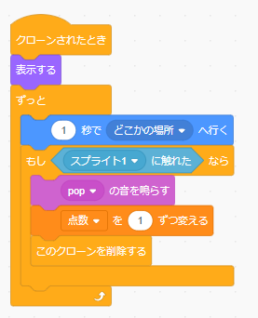
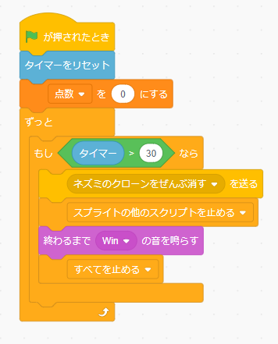


変数の名前をかえると、おいてあるブロックもかえてくれるよ
へんすう
なまえ
名前をかえたら、ブロックのなかの「つかまえた数」が、
ぜんぶあたらしい名前に
かわってる！べんりだね！
なまえ
かず
なまえ

Slide 28
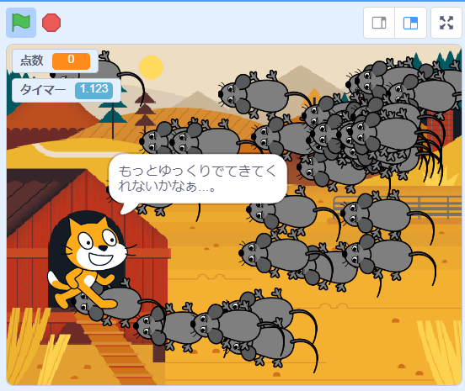
ネズミがでてくるかんかくをあけたいな
ところでこれさ、ネズミ
がいっきにでてきちゃって、
じっとしてても
かんたんにつかまえられ
ちゃうから、
ちょっとつまんないよね。
たしかに。
ネズミがでてくる
かんかくをもっと
あけようか。

Slide 29
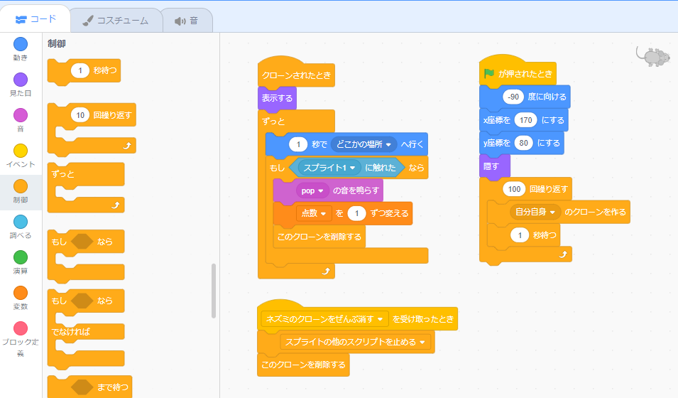
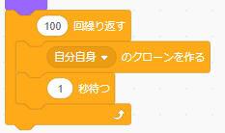
クローンがつくられるかんかくをあけるには？
クローンがつくられる
かんかくをあければいいよね。
どうしたらいいかな？
クローンを1体つくったら、
「1秒待つ」ことにしよう。
「制御」カテゴリにある
「～秒待つ」のブロックを
つかうよ。
たい
びょうま
せいぎょ
びょうま

Slide 30
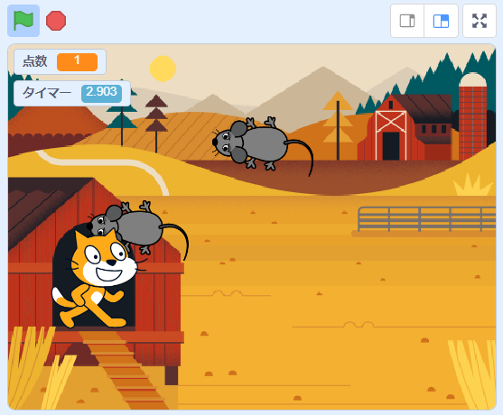
実行してみよう
じっこう
いいかんじに
むずかしくなった！
このくらいがちょうどいいね！

Slide 31
このレッスンで習ったこと
なら
タイマー
変数名を変える
～秒待つ
このレッスンでは
こんなことを勉強したよ！
べんきょう
へんすうめい
か
びょうま

